Slide 1



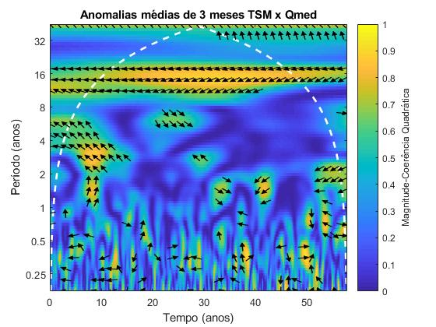
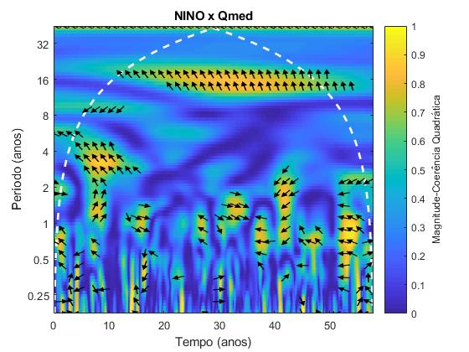
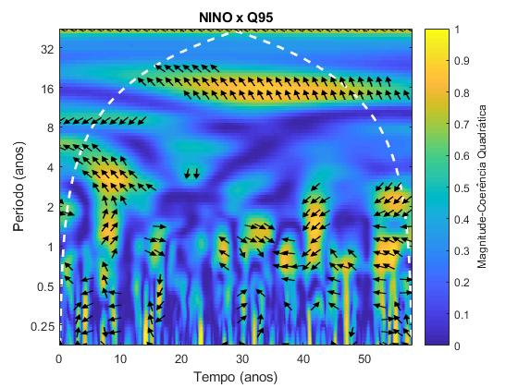
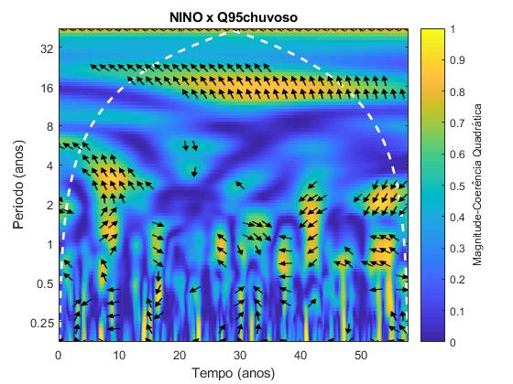



XXVII Encontro de Iniciação Científica do Instituto Tecnológico de Aeronáutica
26 e 27 de maio de 2022 - São José dos Campos, SP
TÍTULO DO PROJETO EM LETRA MAIÚSCULA
Autor¹, Coorientador², Orientador³
¹ Instituição, Cidade (sigla Estado), Brasil
² Instituição, Cidade (sigla Estado), Brasil
³ Instituição, Cidade (sigla Estado), Brasil
Contato: e-mail de contato
INTRODUÇÃO
RESULTADOS E DISCUSSÃO
Certifique-se de incluir os seguintes itens:
- Contextualização do tema;
- Justificativa da pesquisa;
- Pergunta de pesquisa;
- Revisão da literatura
Os resultados podem estar discutidos brevemente utilizando-se de figuras e fluxogramas. Lembre-se de apresentar os resultados mais relevantes da sua pesquisa. Se a pesquisa ainda estiver em andamento apresente os resultados esperados e os avanços até o momento.
OBJETIVOS
Apresente os objetivos gerais e os objetivos específicos de sua pesquisa.
FIGURA 1: Nome da figura
METODOLOGIA
CONCLUSÕES
A metodologia deve ser descrita através de textos, figuras, e fluxogramas. Assim, a apresentação se torna mais fluida e didática para aqueles que assistem. Exemplo de equacionamento:
Elenque as principais conclusões do seu trabalho. Além disso, podem ser incluídas pesquisas futuras, direcionamentos para autores da mesma área e contribuições.
$$A=πr^{2}$$
AGRADECIMENTOS
TABELA 1: Nome da tabela
Cite os agradecimentos e órgãos de fomento colaboradores com a pesquisa.
Mês | Velocidade [m/s]
Janeiro | 1,3
Fevereiro | 5,5
Março | 7,0
Abril | 0,5
REFERÊNCIAS BIBLIOGRÁFICAS
FOSTER, J., “A Parametric Analysis of Orbital Debris Collision Probability and Maneuver Rate for Space Vehicles,”NASAJSC-25898,European Space Agency, Aug. 1992.
AKELLA, M.R. and ALFRIEND, K.T., “The Probability of Collision Between Space Objects”, AIAA Journal of Guidance, Control and Dynamics, Vol. 23, No. 5, pp. 769-772, September 2000.
HILL, K., SABOL, C. and ALFRIEND, K.T., “Comparison of Covariance-Based Track Association Approaches With Simulated Radar Data,” AAS J. of the Astronautical Sciences, Vol. 59, Nos. 1 & 2, Jan-June 2012, pp. 287-306.
Apoio:

Slide 2



XXVII Encontro de Iniciação Científica do Instituto Tecnológico de Aeronáutica
26 e 27 de maio de 2022 - São José dos Campos, SP
TÍTULO DO PROJETO EM LETRA MAIÚSCULA
Autor¹, Coorientador², Orientador³
¹ Instituição, Cidade (sigla Estado), Brasil
² Instituição, Cidade (sigla Estado), Brasil
³ Instituição, Cidade (sigla Estado), Brasil
Contato: e-mail de contato
INTRODUÇÃO
RESULTADOS E DISCUSSÃO
Certifique-se de incluir os seguintes itens:
- Contextualização do tema;
- Justificativa da pesquisa;
- Pergunta de pesquisa;
- Objetivo geral e objetivos específicos.
Os resultados podem estar discutidos brevemente utilizando-se de figuras e fluxogramas. Lembre-se de apresentar os resultados mais relevantes da sua pesquisa. Se a pesquisa ainda estiver em andamento apresente os resultados esperados e os avanços até o momento.
OBJETIVOS
Apresente os objetivos gerais e os objetivos específicos de sua pesquisa.
METODOLOGIA
A metodologia deve ser descrita através de textos, figuras, e fluxogramas. Assim, a apresentação se torna mais fluida e didática para aqueles que assistem. Exemplo de equacionamento:
FIGURA 1: Nome da figura
CONCLUSÕES
$$A=πr^{2}$$
Elenque as principais conclusões do seu trabalho. Além disso, podem ser incluídas pesquisas futuras, direcionamentos para autores da mesma área e contribuições.
TABELA 1: Nome da tabela
AGRADECIMENTOS
Mês | Velocidade [m/s]
Janeiro | 1,3
Fevereiro | 5,5
Março | 7,0
Abril | 0,5
Cite os agradecimentos e órgãos de fomento colaboradores com a pesquisa.
REFERÊNCIAS BIBLIOGRÁFICAS
FOSTER, J., “A Parametric Analysis of Orbital Debris Collision Probability and Maneuver Rate for Space Vehicles,”NASAJSC-25898,European Space Agency, Aug. 1992.
AKELLA, M.R. and ALFRIEND, K.T., “The Probability of Collision Between Space Objects”, AIAA Journal of Guidance, Control and Dynamics, Vol. 23, No. 5, pp. 769-772, September 2000.
HILL, K., SABOL, C. and ALFRIEND, K.T., “Comparison of Covariance-Based Track Association Approaches With Simulated Radar Data,” AAS J. of the Astronautical Sciences, Vol. 59, Nos. 1 & 2, Jan-June 2012, pp. 287-306.

